Slide 1
ExpoRare
Giuseppina Annicchiarico
Coordinamento Regionale Malattie Rare
di AReSS Puglia
24 febbraio 2020

Slide 2
«Monitorare» V° Rapporto annuale 2019
In Italia circa 310.000 bambini e persone soffrono di MR

Slide 3
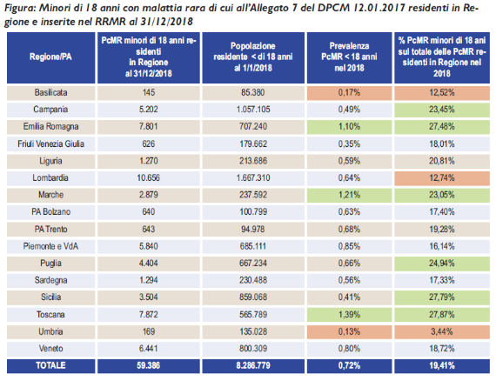
19,41% minori di 18 anni sul totale della popolazione italiana affetti da MR al 31.12.2018 (Copertura calcolata intorno al 75%)

Slide 4
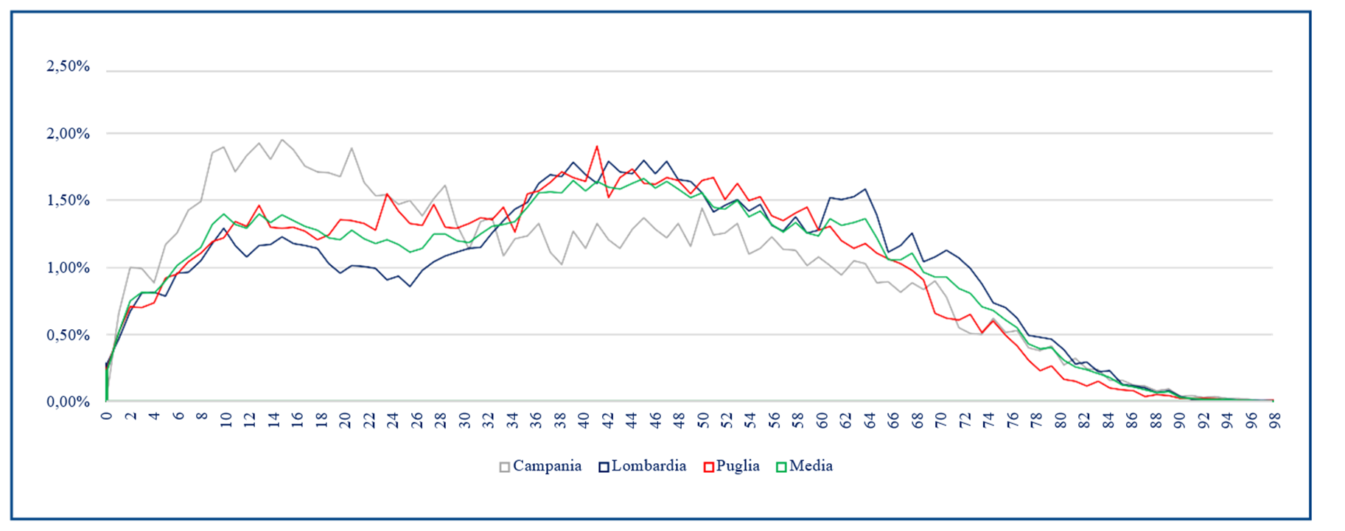
II ° Rapporto OSSFOR

Slide 5
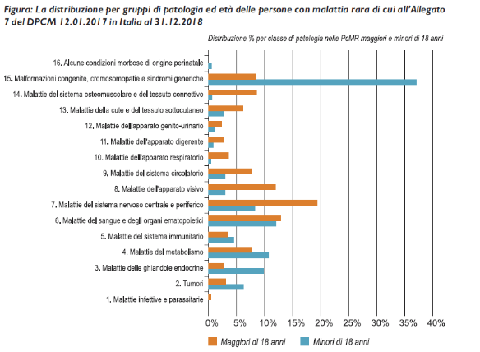
19,41% minori di 18 anni sul totale della popolazione italiana affetti da MR al 31.12.2018

Slide 6
L’85% sono affetti da Malattie Rare spesso inguaribili Franca Benini, Nazionale FIMP 2019, Paestum
In Italia circa 30.000 bambini soffrono di dolore

Slide 7
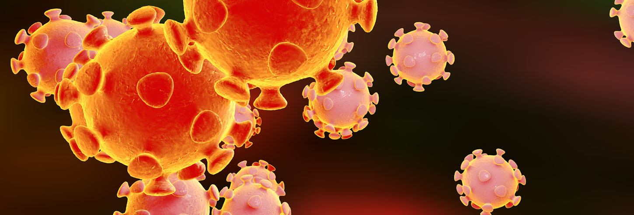

Slide 8
L’85% sono affetti da Malattie Rare spesso inguaribili Franca Benini, Nazionale FIMP 2019, Paestum
Le MR sono causa dei 2/3 della mortalità infantile e di metà di quella al di sotto dei 18 anni, e in termini di anni di vita perduti sono al terzo posto (4,6%) dopo l’infarto del miocardio (8,6%) e gli incidenti stradali (5,7%), e prima delle malattie infettive (1,2%).

Slide 9
Punti di Forza del Paese Italia
Qualità e copertura dei sistemi di rilevazione possibili solo grazie ad un Sistema Sanitario Universalistico

Slide 10
Punti di Forza del Paese Italia
2007: la Svolta
Coordinamenti
Regionali MR
Accordo Stato Regioni
Tavolo interregionale MR

Slide 11
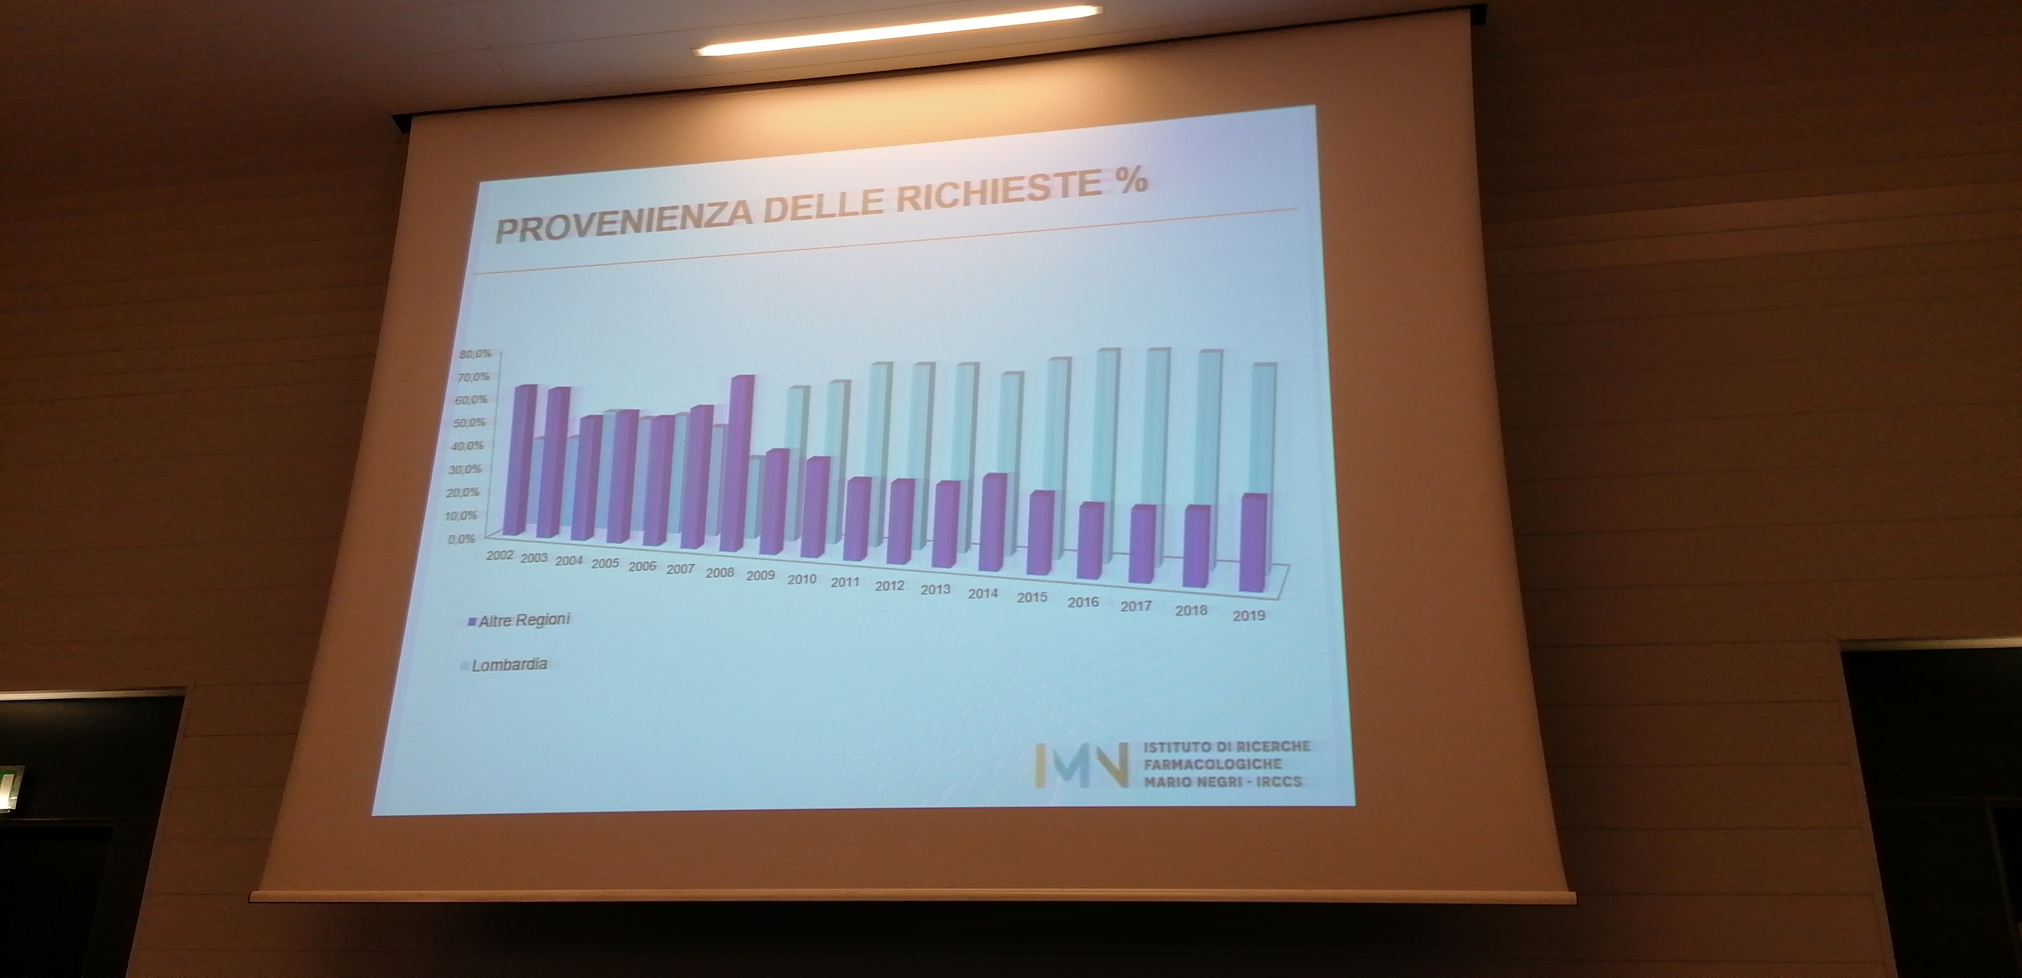
Punti di Forza del Paese Italia
2007: la Svolta

Slide 12
Punti di Forza del Paese Italia
1. Nascita e Adeguamento continuo delle Reti Regionali MR e dei rispettivi Registri,
Condivisione di un data set minimo
linfa vitale per il Registro Nazionale MR!

Slide 13
Punti di Forza del Paese Italia
Accessibilità alla informazione
e
Accessibilità appropriata al farmaco

Slide 14
Punti di Forza del Registro Nazionale MR
Il controllo di qualità «possibile» dei centri. Si è passati dall’autocandidatura alla valutazione di dati misurabili provenienti da tutto il territorio regionale

Slide 15
Punti di Forza del Paese Italia
2. Progressiva implementazione dello screening neonatale esteso (eccetto 3 regioni) e sperimentazione della estensione dello screening per le malattie lisosomiali , immunodeficienze congenite severe e neuromuscolari genetiche

Slide 16
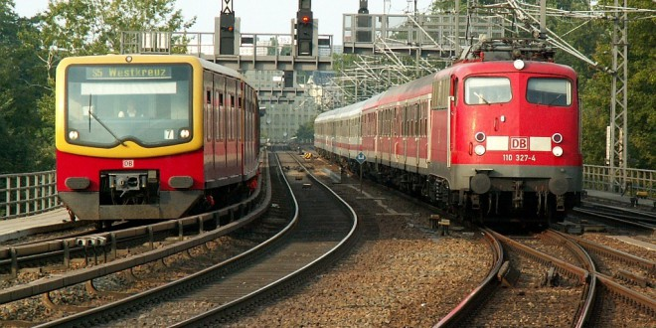
Il ruolo delle Regioni?
Un rete nazionale possibile grazie alla interoperabilità tra regioni
Lo snodo tra macro e microrete:
i Coordinamenti Regionali MR
I Servizi Farmaceutici Regionali

Slide 17
Criticità
Persistenza della Frammentazione della cura in alcune aree del Paese, soprattutto nell’età della transizione

Slide 18
Futuro possibile
finalità è quella di chiedere alle Istituzioni l’applicazione della capiente normativa italiana per la cura alle persone affette da malattia rara, integrandola a quanto già previsto in tema di “complessità” negli atti fondanti del nostro sistema sanitario e socio-sanitario (ad esempio i L.E.A. e la normativa farmaceutica)
«ExpoRare,
la Carta di Bari per le MR»

Slide 19
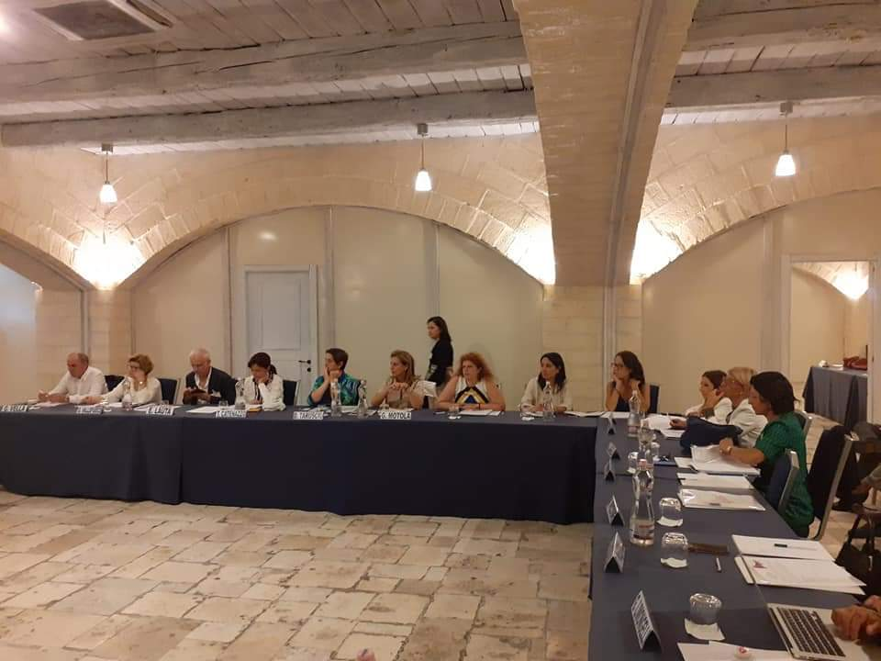
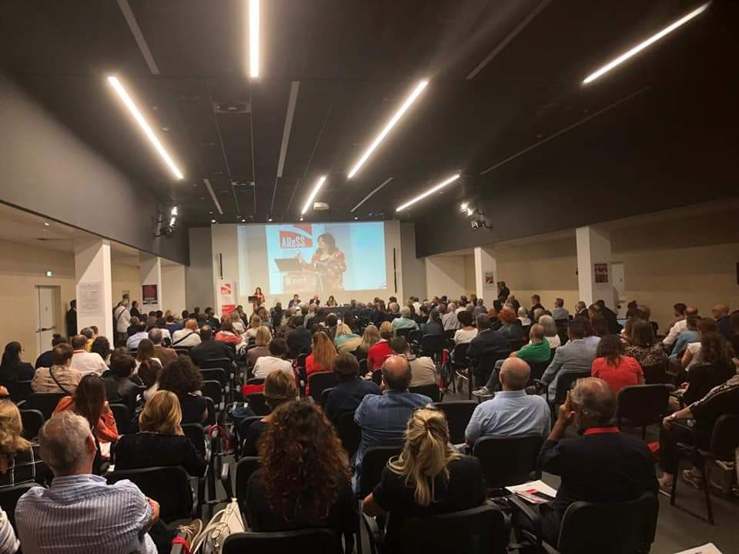
Che ruolo ha l'organizzazione regionale e territoriale del Sistema Sanitario pubblico? ed i pediatri di famiglia? e della Scuola Pubblica?
Bari
18/19 settembre 2019
«ExpoRare,la
Carta di Bari per le malattie rare»
ARESS Puglia
FIMP e
Coordinam Reg Mal Rare
Regioni del Sud
Associazioni PZ
Ministero Salute
Ministero Istruzione e Ricerca
ISS
Tavolo Interreg MR
Università
CNR
Scienziati pugliesi migrati all’estero
40
firmatari

Slide 20
I 10 PUNTI PROGRAMMATICI
CONSOLIDAMENTO DELLE RETI DI ASSISTENZA AI MALATI RARI budget basato sul percorso del malato e non sulla singola prestazione
2) SVILUPPO dei MODELLI di TRASFERIMENTO DELL’INNOVAZIONE; SVILUPPO DI INFRASTRUTTURE e DI PIATTAFORME DELLA RICERCA CHE FAVORISCANO IL RIENTRO DI GIOVANI SCIENZIATI COSTRETTI ALLA EMIGRAZIONE aumento di collaborazioni attivate da progetti di ricerca
3) SVILUPPO DELLA TELEASSISTENZA PER IL CONTATTO DI CENTRI, OSPEDALI E LUOGHI DI PROSSIMITÀ DELLA CURA DEL MALATO applicazione dell’Accordo Stato Regioni del 22 gennaio 2015
4) FOR­MAZIONE E AGGIORNAMENTO SULLE MALAT­TIE RARE nei nodi della rete, per le connessioni col territorio, nel front office
5) ATTIVAZIONE/AGGIORNAMENTO DELLA LISTA 648 PER MALATI RARI; COSTITUZIONE DI UN FONDO FARMACI INNOVATIVI PER LE MALATTIE RARE; NOTE AIFA PER FARMACI IN FASCIA C PER LE PERSONE AFFETTE DA MR AIFA
«ExpoRare,
la Carta di Bari per le MR»

Slide 21
6) INSERIMENTO NEGLI OBIETTIVI assegnati ai DIRETTORI GENERALI delle AZIENDE SANITARIE LOCALI, delle Aziende OSPEDALIERE UNIVERSITARIE, degli ospedali IRCCS ed Ospedali ecclesiastici della Rete MR di ASPETTI RELATIVI ALL’OTTIMIZZAZIONE DEI PERCORSI TRASVERSALI PER LE MALATTIE RARE/COMPLESSE CON DEFINIZIONE DI INDICATORI MISURABILI; IMPLEMENTAZIONE DI AGENDE DEDICATE PER LE PRESTAZIONI RELATIVE ALLE MALATTIE RARE agende e percorsi di cura attivati, audit civico
7) ORGANIZZAZIONE TERRITORIALE CHE, PARTENDO DAI MODELLI ATTUATIVI ATTUALI, AGEVOLI IL COLLEGAMENTO TRA CENTRI DI CURA Nr. di malati rari ad alta complessità assistenziale per cui la ASL ha stabilito un PAI (numeratore)/numero di malati rari ad alta complessità assistenziale (denominatore)
8) DEFINIZIONE DELLA QUALITÀ DEI SERVIZI EROGATI E QUALITÀ DEI SINGOLI CENTRI MR attraverso i dati 2° modulo SIMaRRP
9) SPECIFICAZIONE di PRESTAZIONI di ASSISTENZA DOMICILIARE e di PRESTAZIONI che consentano CONTINUITÀ ASSISTENZIALE OSPEDALE-TERRITORIO E VICEVERSA PER LE DISABILITÁ COMPLESSE INCLUDENDO LA CATEGORIA DEI MR. INCREMENTO DELLE RISORSE
10) INCLUSIONE SCOLASTICA E PRO­GETTI D’ISTRUZIONE DOMICILIARE CON COIN­VOLGIMENTO DI TUTTI I GRADI DELLA SCUOLA applicazione Linee Guida Scuola in Ospedale giugno 2019
«ExpoRare,
la Carta di Bari per le MR»

Slide 22
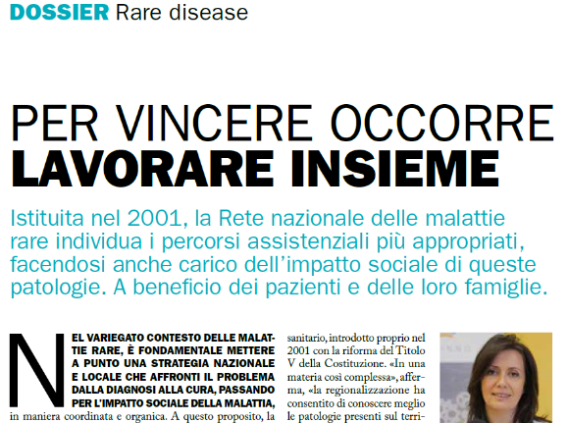
Il 3 dicembre 2019 il Presidente Emiliano ha inviato ai Ministeri Salute e MIUR, ai Governatori delle Regioni del Sud il documento ExpoRare Il Consiglio Regionale Puglia ha bandito 5 Borse di ricerca per malattie rare per un totale di 560.000 euro L’AReSS ha stipulato intesa con ASL Ta e Comune di Grottaglie per la formazione di Operatori Socio Sanitari, Infermieri e Medici e Pediatri di famiglia di assistiti con MR in ADI (Assistenza Domiciliare Integrata)
«ExpoRare»

Slide 23
Grazie!
«ExpoRare»

